Slide 1

集体决策方法
选自：模块二科学决策 ，任务二选择决策方法
管理学基础
管理学基础

Slide 2


Slide 3

内容
01 学习目标
02 内容讲授
03 总结

Slide 4
01 学习目标
02 内容讲授
03 总结
知识目标
掌握集体决策的三种方法及它们的适用范围和区别
能力目标
学习目标
培养学生运用集体决策方法去解决企业或组织中的管理问题，实现有效决策
素质目标
培养学生运用已学知识分析问题、推导新知识

Slide 5
内容
01 学习目标
02 内容讲授
03 总结

Slide 6
01 学习目标
02 内容讲授
03 总结
内容大纲
集体决策方法
（一）：头脑风暴法
（二）：名义小组技术
（三）：德尔菲技术
重点：
3个方法：头脑风暴法、名义小组技术、德尔菲技术
难点：运用方法解决管理问题

Slide 7
01 学习目标
02 内容讲授
03 总结
一、了解决策方法
添加
标题
：
  定量决策方法 有关活动方向的决策方法
  定性决策方法 集体决策方法
  定性与定量相结合的方法
根据决策所采用的分析方法
头脑风暴法
名义小组技术
德尔菲技术

Slide 8

01 学习目标
02 内容讲授
03 总结
一、集体决策方法
（一）头脑风暴法
1.头脑风暴法定义
头脑风暴（brain storming）法又称智力激励法、BS法。它是由美国创造学家A.F.奥斯本于1939
年首次提出、1953年正式发表的一种激发创造性思维的方法。它通过小型会议的组织形式，将对
解决某一问题有兴趣的人集中在一起，在自由愉快、畅所欲言的气氛中，自由交换想法或点子，
以此激发与会者创意及灵感，使各种设想在相互碰撞中激起脑海的创造性“风暴”。
这种方法适合于解决那些比较单一、严格确定的问题。

Slide 9
01 学习目标
02 内容讲授
03 总结
一、集体决策方法
明 年 工 作 计 划
（一）头脑风暴法
2.头脑风暴法实施的原则
原则
提出不同的意见
可以补充和发展相同的意见
追求数量
禁止批评和评论

Slide 10
01 学习目标
02 内容讲授
03 总结
一、集体决策方法
明 年 工 作 计 划
（一）头脑风暴法
3.头脑风暴法实施的操作程序
程序
准备阶段
筛选阶段
热身阶段
畅谈阶段
明确问题
重新表述问题

Slide 11
01 学习目标
02 内容讲授
03 总结
一、集体决策方法
项 目 成 果 展 示
小案例
积 雪 问 题
（一）头脑风暴法
有一年，美国北方格外寒冷，大雪纷飞，电线上积满冰雪，大跨度的电线常被积雪压断，严重影响通信。许多人试图解决这一问题，但都未能如愿以偿。后来，电信公司经理尝试应用奥斯本发明的头脑风暴法来解决这一难题。他召开了一次能让头脑卷起“风暴”的座谈会，参加会议的是不同专业的技术人员，要求他们必须遵守以下原则。
第一，自由思考。要求与会者尽可能解放思想，无拘无束地思考问题并畅所欲言，不必顾虑自己的想法或说法是否“离经叛道”或“荒唐可笑”。
第二，延迟评判。要求与会者在会上不要对他人的设想评头论足。至于对设想的评判，留在会后组织专人考虑。
第三，以量求质。鼓励与会者尽可能多而广地提出设想，以大量的设想来保证质量较高的设想的存在。

Slide 12
01 学习目标
02 内容讲授
03 总结
一、集体决策方法
项 目 成 果 展 示
（一）头脑风暴法
第四，结合改善。鼓励与会者积极进行智力互补，在增加自己提出设想的同时，注意思考如何把两个或更多的设想结合成另一个更完善的设想。
按照这些会议规则，大家七嘴八舌地议论开来。有人提出设计一种专用的电线清雪机；有人想到用电热来化解冰雪；也有人建议用振荡技术来清除积雪；还有人提出能否带上几把大扫帚，乘坐直升机去扫电线上的积雪。对于这种“坐飞机扫雪”的设想，大家心里尽管觉得滑稽可笑，但在会上也无人提出批评。相反，有一名工程师在百思不得其解时，听到用飞机扫雪的想法后，脑中突发灵感，一种简单可行且高效率的清雪方法冒了出来。他想，每当大雪过后，出动直升机沿积雪严重的电线飞行，依靠高速旋转的螺旋桨即可将电线上的积雪迅速扇落。
他马上提出“用直升机扇雪”的新设想，顿时又引起其他与会者的联想，有关用飞机除雪的主意一下子又多了七八条。不到1个小时，与会的10名技术人员共提出90多条新设想。
会后，公司组织专家对设想进行分类论证。专家们认为设计专用清雪机，采用电热或电磁振荡等方法清除电线上的积雪，在技术上虽然可行，但研制费用大，周期长，一时难以见效。那种因“坐飞机扫雪”激发出来的几种设想，倒是一种大胆的新方案，如果可行，将是一种既简单又高效的好办法。经过现场试验，发现用直升机扇雪真能奏效，一个久悬未决的难题终于在头脑风暴会中得到了巧妙解决。

Slide 13

01 学习目标
02 内容讲授
03 总结
添加
标题
课堂提问
在集体决策方法中别人的想法对你有何作用？结合案例说一说。

Slide 14
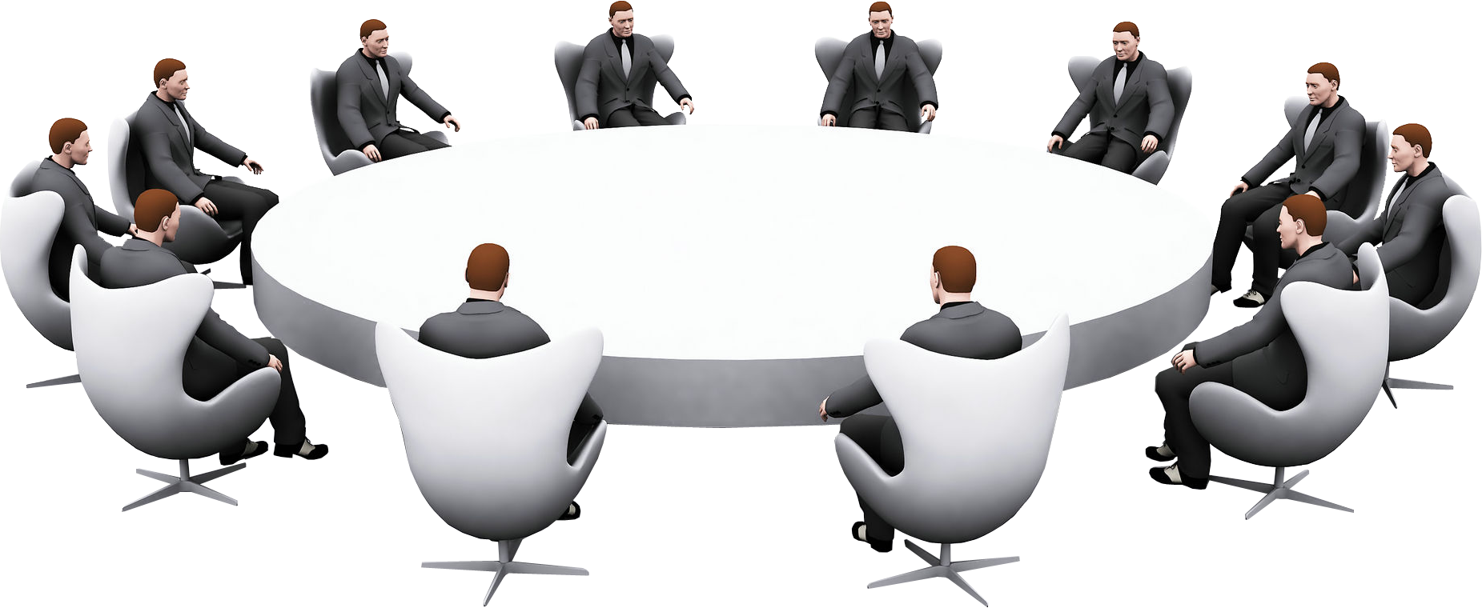
01 学习目标
02 内容讲授
03 总结
一、集体决策方法
（二）名义小组法
名义小组法又称名义小组技术，是管理决策中的一种定性分析方法。
在集体决策中，如果对问题的性质不完全了解且意见分歧严重，则可采用名义小组法。
在这种方法下，小组成员互不通气，也不在一起讨论、协商，小组只是名义上的，这样可以避免
争吵或附和，同时还可以有效地激发个人的创造力和想象力。

Slide 15
01 学习目标
02 内容讲授
03 总结
一、集体决策方法
（二）名义小组法
应用范围
集体决策中，如对问题的性质不完全了解且意见严重分歧，
则可采用名义小组技术。
（1）先召集一些有知识、有经验、有能力的人，把要解决的问题和关键内容告诉他们。
（2）小组成员互不通气，也不在一起讨论协商，各人独立思考后制定备选方案并形成文字。
（3）召开会议陈述成员各自的方案；
（4）对方案进行投票优选，产生大家最赞同的方案，将其他方案提交管理者作为决策参考。
操作程序

Slide 16

01 学习目标
02 内容讲授
03 总结
一、集体决策方法
（三）德尔菲法
其基本原理是通过一系列简明扼要的征询表，用匿名通信方式向专家征询意见，经过有控制的反馈
取得一组专家尽可能可靠统一的意见，经整理后，用于对未来进行预测。其本质是利用专家的知识、
经验、智慧等无法量化的带有很大模糊性的信息，通过通信的方式进行信息交换，逐步地取得一
致的意见，达到预测的目的。

Slide 17
01 学习目标
02 内容讲授
03 总结
一、集体决策方法
（三）德尔菲法
应用范围
德尔菲法由美国兰德公司提出，用于听取专家对某一问题的意见。
避免集体讨论存在的屈从于权威或盲目服从多数的缺陷。
（1）根据问题的特点，选择和邀请做过相关研究或有相关经验的专家。（调查次数一般为三次，人数为45—60人）；
（2）将与问题有关的信息分别提供给专家，请他们各自独立发表自己的意见，并写成书面材料；
（3）管理者收集并综合专家们的意见后，将综合意见反馈给各位专家，请他们再次发表意见。如果分歧很大，可以开会集中讨论；否则，管理者分头与专家联络；
（4）如此反复多次，最后形成代表专家组意见的方案。
操作程序

Slide 18
01 学习目标
02 内容讲授
03 总结
一、集体决策方法
明 年 工 作 计 划
（三）德尔菲法
德尔菲法的特点
03
统计性
02
反馈性
01
匿名性

Slide 19
01 学习目标
02 内容讲授
03 总结
一、集体决策方法
明 年 工 作 计 划
（三）德尔菲法
运用该方法要注意的问题
注意问题
1
3
选择适当的专家
2
拟好意见调查表
确定适当的专家人数

Slide 20
01 学习目标
02 内容讲授
03 总结
一、集体决策方法
明 年 工 作 计 划
（三）德尔菲法
课堂提问
采用德尔菲法需要把专家召集到一起进行开会商讨吗？

Slide 21
内容
01 学习目标
02 内容讲授
03 总结

Slide 22
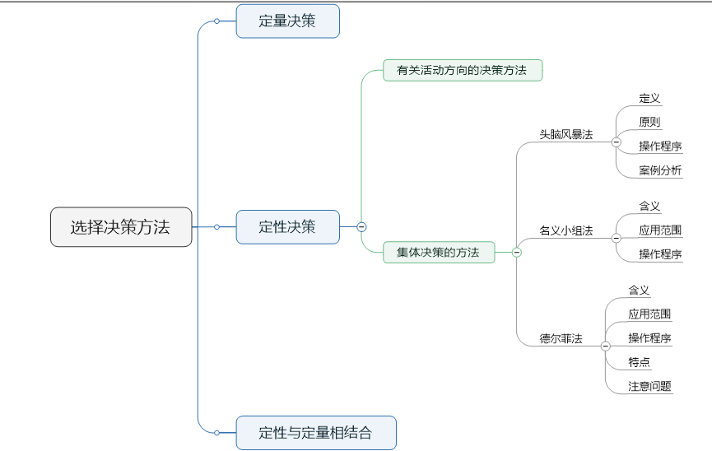
01 学习目标
02 内容讲授
03 总结

Slide 23
01 学习目标
02 内容讲授
03 总结
拓展任务：
出一个点子（圣诞节活动构思）（课后实践）
添加
标题
这是一个头脑风暴讨论会，你们有多少人参加过头脑风暴讨论？出点子活动与头脑风暴讨论法类似。 以下是该活动的要求：
a.每个参与者面前将放一叠空白卡片，请在每张卡片上写一个点子。
b.每张卡片写完点子后，请立即将卡片传给你的左边志愿者，也就是说你的右边参与者写完点子后会立即将卡片传给你，请认真参考卡片上的点子后，再在另一张卡片上写上另一个新点子，并将这两张卡片同时传给你的左边志愿者。
c.拿到两张卡片后，请认真参考两张卡片上的点子后，再在另一张卡片上写上另一个新点子，并将这三张卡片同时传给你的左边参与者。
d.依次类推，直到每个人都相互交流了一轮为止（即十个人就是十次）。
➢我们将要用此方法讨论的主题是：你们可以用什么方法来激发创造力？会有什么问题？记住，我们在寻找冲破束缚创造力的方法
讨论
让参与者从卡片中选出各自认为具有以下特点的点子与大家分享：
➢最有创造力的点子 最实用的点子 你最喜欢的点子 所有人可以做到的点子 最疯狂的点子

Slide 24

01 学习目标
02 内容讲授
03 总结
预习任务：
添加
标题
集体决策方法是定性分析的一种方法，那定量分析又有哪些方法呢？请预习定量分析方法。

Slide 25



谢谢观看
管理学基础

